Slide 1
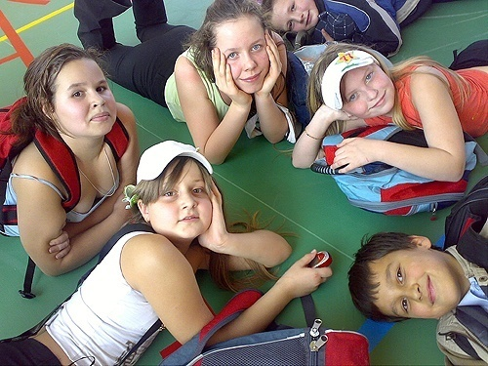
Д
Ж
у
Б
Р
А

Slide 2
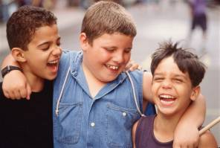
Дружба

Slide 3
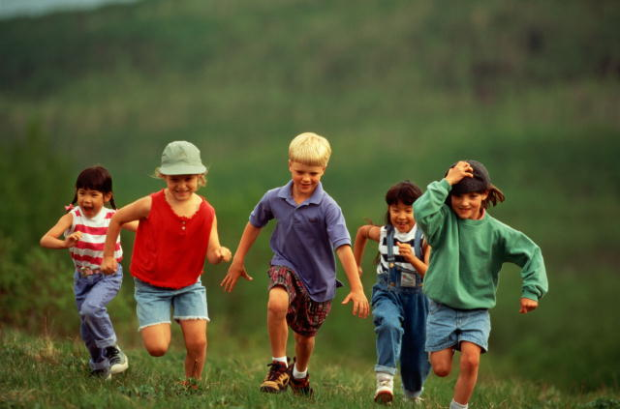
Что такое дружба?

Slide 4
Дружба – это
близкие отношения, основанные
на взаимном доверии, привязанности,
общности интересов.

Slide 5
Дружба
=
Я + ты

Slide 6
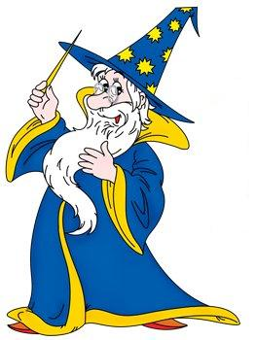
Бескорыстность – отсутствие стремления к личной выгоде, наживе. Друг – человек, близкий вам по духу, по убеждениям, интересам, на которого можно во всем положиться. Товарищ – человек, близкий вам по роду деятельности, занятий, по условиям жизни. Приятель – человек, с которым у вас сложились хорошие, простые, но не совсем близкие отношения.

Slide 7
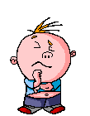
Какой он, настоящий ДРУГ?

Slide 8
Так какой же настоящий ДРУГ?

Slide 9
Настоящий друг:
Скромный, доброжелательный, жадный, надёжный, настойчивый, общительный, отзывчивый, завистливый, верный, эгоистичный, добрый, равнодушный, хвастливый, добродетельный, злой, готовый прийти на помощь в любую минуту.

Slide 10
Настоящий друг:
надёжный, настойчивый,
скромный, доброжелательный,
общительный, отзывчивый,
верный,
добрый,
готовый прийти на помощь в любую минуту,
добродетельный.

Slide 11
Дерево дружбы
?

Slide 12
Дерево дружбы
Не обзывай и не унижай своего друга.
Помогай другу в беде.
Не обманывай друга, будь с ним честен.
Не предавай своего друга.
Умей признать свои ошибки и помириться с другом.
Будь внимателен к своему другу.
Не ссорься и не спорь с другом по пустякам.
В разговоре, в игре не будь грубым, не кричи.

Slide 13
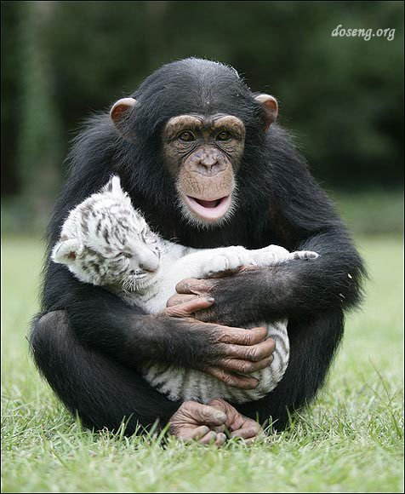
Необычная дружба

Slide 14
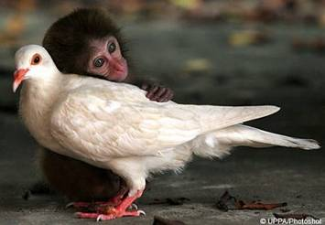
Необычная дружба

Slide 15
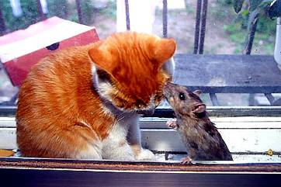
Необычная дружба

Slide 16
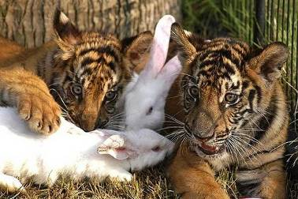
Необычная дружба

Slide 17
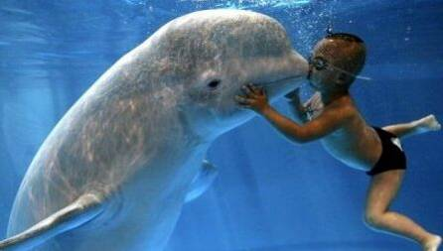
Необычная дружба

Slide 18
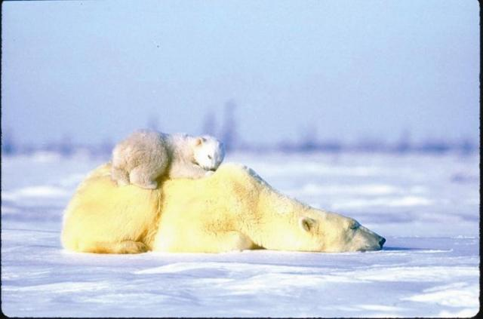
Необычная дружба

Slide 19
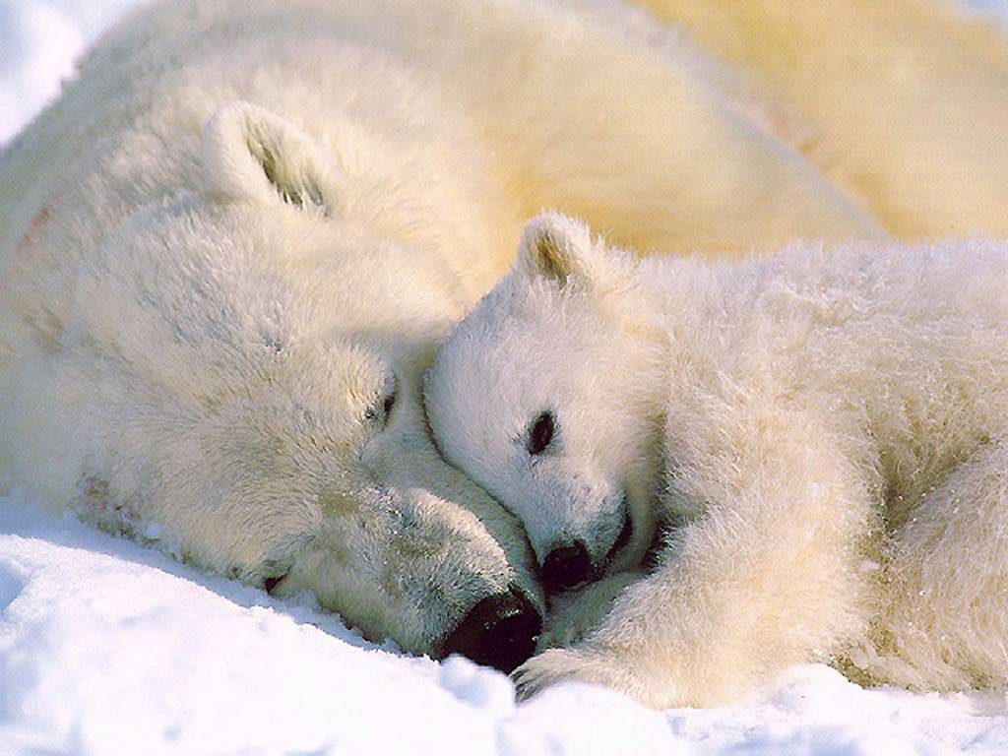
Необычная дружба

Slide 20
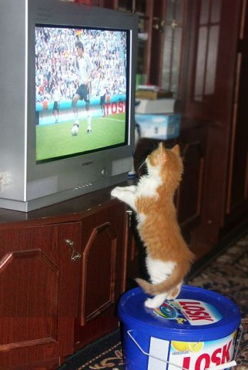
Необычная дружба

Slide 21
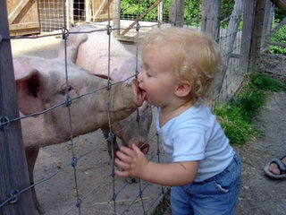
Необычная дружба

Slide 22
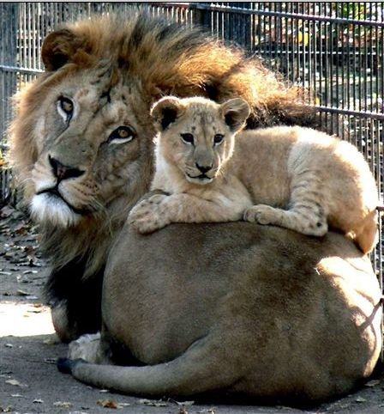
Необычная дружба

